Slide 1
FARMACi EQUIVALENTi
Ascoli Piceno 21 Marzo 2019

Slide 2
FARMACO EQUIVALENTE-definizione
Il farmaco equivalente è un medicinale che ha le stesse caratteristiche farmacologiche e terapeutiche del farmaco di marca già presente sul mercato e non più protetto da brevetto

Slide 3
FARMACO EQUIVALENTE
Introdotto inizialmente con la denominazione di “generico”, e’ corretto definirlo “medicinale equivalente”. Rispetto al farmaco di riferimento ( “originator” ) che ha nome di fantasia, possiede:
1.Lo STESSO PRINCIPIO ATTIVO, la sostanza responsabile del suo effetto farmacologico (terapeutico)
2. La STESSA QUANTITÀ DI PRINCIPIO ATTIVO
3. Lo STESSO NUMERO DI UNITA’ POSOLOGICHE (per es: numero di compresse per scatola)
4. La STESSA FORMA FARMACEUTICA (per es: compresse, capsule, soluzione iniettabile etc.)
5. La STESSA VIA DI SOMMINISTRAZIONE e la stessa BIOEQUIVALENZA

Slide 4
BIOEQUIVALENZA
Due medicinali sono bioequivalenti se hanno:
stesso principio attivo
stessa quantità di principio attivo
stessa forma farmaceutica
stessa via di somministrazione
simile biodisponibilità = concentrazione nel sangue/tempo compresa in un certo range rispetto al farmaco di riferimento ( la stessa variabilità che si riscontra tra pazienti diversi )
gli eccipienti possono essere diversi

Slide 5
VANTAGGI DEL FARMACO EQUIVALENTE
Hanno prezzo ridotto per legge di almeno il 20% (attualmente la riduzione di prezzo arriva anche oltre il 60% ) rispetto al farmaco originale.
Generano concorrenza tra le aziende
Rappresentano un’opportunità di risparmio non solo per il SSN ma anche per il cittadino (farmaci di fascia C o A, a pagamento)
Consentono di destinare risorse per farmaci innovativi senza rinunciare a terapie ormai consolidate.
La confezione con il prezzo più basso tra quelle equivalenti e tra di loro reciprocamente sostituibili costituisce il prezzo di rimborso (prezzo di riferimento) che viene posto a carico del SSN; l’eventuale differenza tra il medicinale erogato ed il prezzo di riferimento è a carico dei pazienti (ad eccezione degli invalidi di guerra titolari di pensione vitalizia);

Slide 6
Assistenza farmaceutica regione Marche
Le Marche sono una delle tre regioni Italiane senza ticket sui farmaci

Slide 7
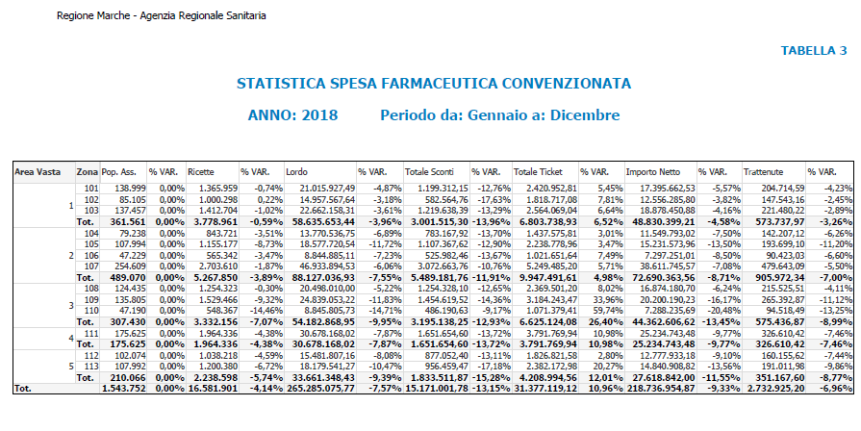
NELL’ AREA VASTA 5 NEL 2018 SONO STATI SPESI 4.209.000 € DI DIFFERENZA TRA PREZZO DEL FARMACO E PREZZO DI RIMBORSO

Slide 8
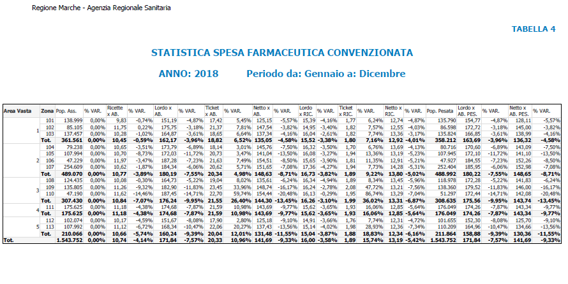
NEL DISTRETTO DI ASCOLI PICENO IL TICKET/ABITANTE E’ STATO DI 22,06 € NEL DISTRETTO DI SAN BENEDETTO DEL TRONTO DI 17,90

Slide 9
CHI CONSUMA DI PIU’?
DISTRETTO DI ASCOLI PICENO ANNO 2018
FASCIA DI ETA' | N° CONFEZIONI | N° PAZIENTI | CONFEZIONI/ANNO PAZIENTE
46-55 | 197.805 | 13.574 | 14,57
56-65 | 368.268 | 14.169 | 25,99
66-75 | 557.263 | 13.009 | 42,84
76-85 | 619.131 | 10.951 | 56,54
>85 | 261.653 | 4.634 | 56,46

Slide 10
CHI PAGA DI PIU’?
DISTRETTO DI ASCOLI PICENO ANNO 2018
FASCIA DI ETA' | TICKET | N° PAZIENTI | TICKET/PAZIENTE ANNO 2018
46-55 | 209.481,00 | 13.574 | 15,43
56-65 | 407.226,20 | 14.169 | 28,74
66-75 | 620.333,10 | 13.009 | 47,68
46-85 | 676.281,00 | 10.951 | 61,76
>85 | 263.478,20 | 4.634 | 56,86

Slide 11
DIFFICOLTA’ PER IL CITTADINO
I dati Istat confermano che il 9,5% degli italiani rinuncia a curarsi e le segnalazioni che giungono al Tribunale per i diritti del malato confermano che i costi più difficili da sostenere per le famiglie sono quelli relativi ai farmaci.
E’ di fondamentale importanza seguire con precisione le indicazioni del medico e/o farmacista.

Slide 12
FARMACOVIGILANZA
Obbligo di segnalare ogni effetto nocivo e non voluto conseguente non solo all'uso autorizzato di un medicinale alle normali condizioni di impiego, ma anche agli errori terapeutici e agli usi non conformi alle indicazioni autorizzate, abuso, misuso, errore terapeutico, sovradosaggio ed esposizione professionale e compresa anche la mancata efficacia.

Slide 13
FARMACOVIGILANZA
Per la segnalazione degli eventi avversi possono segnalare operatori sanitari (medico, farmacista..) o il cittadino
inviando opportuno modulo via mail a: Farmacovigilanza.AV5@sanita.marche.it
tramite piattaforma Vigifarmaco al seguente indirizzo:
www.vigifarmaco.it

Slide 16
COSA DEVE FARE IL CITTADINO ?
Come prevede la norma, chiedere sempre di essere informato dell’esistenza di un farmaco equivalente di prezzo più basso rispetto a quello di marca sia per i farmaci di fascia A (rimborsati dal Servizio Sanitario Nazionale), sia per quelli di fascia C, cioè a totale carico del cittadino, con obbligo di prescrizione.

